Slide 1
椭圆
及其标准方程

Slide 2

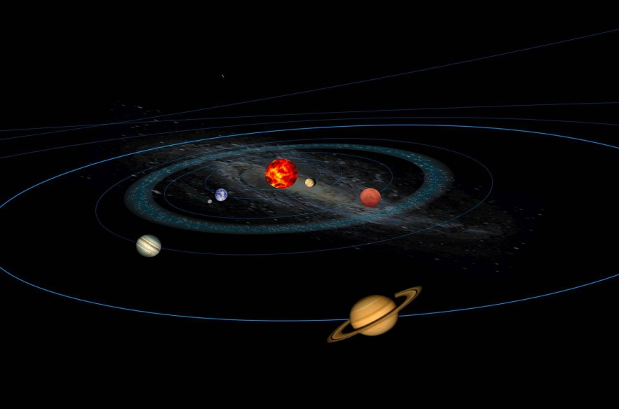
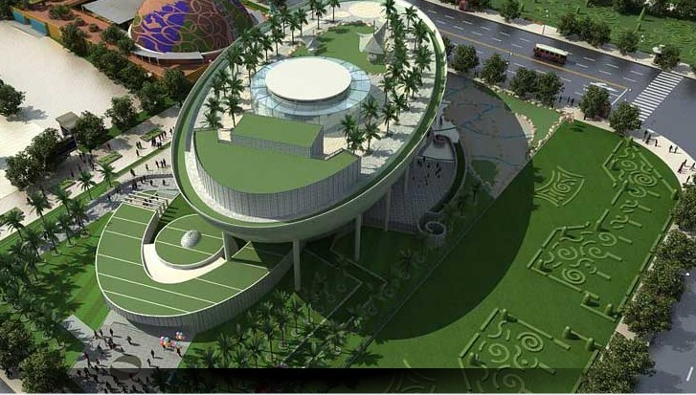

表象

Slide 3
要了解椭圆的本质，
先回顾预习内容并观看
椭圆形成的动画...

Slide 4
1、定义：平面内与两个定点F₁,F₂的距离之和等于
常数(大于| F₁F₂|)的点M的轨迹叫做椭圆.
M
F₁
o
F₂
这两个定点叫做椭圆的焦点,
两焦点间的距离叫做焦距.
2、几点说明：
(1)注意定义中的常数大于|F₁F₂|
(2)若常数等于|F₁F₂|,则其轨迹为线段F₁F₂
(3) 若常数小于|F₁F₂|,则其轨迹不存在

Slide 5
3.椭圆标准方程的推导:
1) 如何建系?
(使求出的方程最简当然也希望求方程的过程最简)
2)有两种方案:
Y
Y
M
F₂
F₁
M
F₁ 0 F₂ X
0 X
方案一
方案二

Slide 6
3)选定方案一，推导如下：
以F₁F₂所在直线为x轴，线段F₁F₂的中点为原点建立直角坐标系。
设M(x,y)是椭园上任一点，IF₁F₂I＝2c,IMF₁I+IMF₂I＝2a,则有F₁(－c,0),F₂(c,0)
由IMF₁I+IMF₂I=2a,得
化简方程：
设
得:
因步步可逆，上述方程即为椭圆的方程，称为椭圆的标准方程.
如果选定方案二，则椭圆的方程会是？

Slide 7
4.椭圆的标准方程：
y
y
(0 , c)
M
F2
M
O
x
F1
O
F2
x
(-c,0)
(c,0)
(0,-c)
F1
5.标准方程的基本特点：
（1）两个分式的平方和等于1
（2）x²与y²的分母哪一个大，则焦点在哪一条轴上
（3）参数a、b、c满足 ： a²=b²+c²

Slide 8
6.例题讲解：
例1.求下列椭圆的焦点坐标
例2.已知椭圆的焦距为6，其标准方程为
则m的值是 .

Slide 9
6.例题讲解：
例3. 求适合下列条件的椭圆的标准方程
（1）焦距为8，椭圆上一点M到两焦 点的距离之和为10
（2）两个焦点的坐标分别是（0，-2），（0，2），
并且椭圆经过点

Slide 10
6.例题讲解：
例4.
1）设 为定点， ，动点 满足 ，
则动点 的轨迹是 （ ）
A.椭圆 B.直线 C.圆 D.线段
2）已知B（-3，0），C（3，0）且 的周
长等于16，则顶点A的轨迹方程 是
.
3）已知定圆圆心为O,半径为r.A是该圆内异于O的定点.
若动圆经过A并且与圆O相切，求动圆圆心M的轨迹？

Slide 11
6.例题讲解：
例5、1)已知椭圆 的左右焦点分别为 ，过 作直线交
椭圆于 两点 , 求 的周长？
y
B
F₁
o
F₂
x
A
思考1：
对上题而言，已知 怎么算弦长 ？ 动弦 的长取最值时有何看法？
你不妨一试！

Slide 12
7.小结.
8.作业布置

